Slide 1
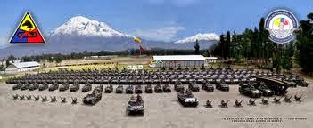
ESCUELA POLITÉCNICA DE LAS FUERZAS ARMADAS ESPE
MAESTRÍA EN ESTRATEGIA MILITAR TERRESTRE

Slide 2
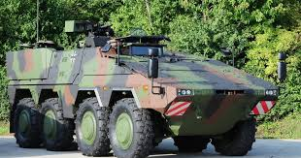
TEMA: PROPUESTA DE ADQUISICIÓN DE UNA CAPACIDAD BLINDADA PARA LA FUERZA TERRESTRE
OFICIALES
MAYO. DE C.B. HUGO CEDEÑO PROCEL
MAYO. DE C.B RODRIGO ANDRADE RACINES

Slide 3
CAPÍTULO I. EL PROBLEMA
PLANTEAMIENTO
Adquirir una capacidad no es sólo “comprar”
Paz con Perú y nuevos escenarios
Se disminuyó la capacidad blindada
FORMULACIÓN
¿Las Fuerzas Armadas del Ecuador requieren adquirir y desarrollar nuevas capacidades blindadas en la actualidad?

Slide 4
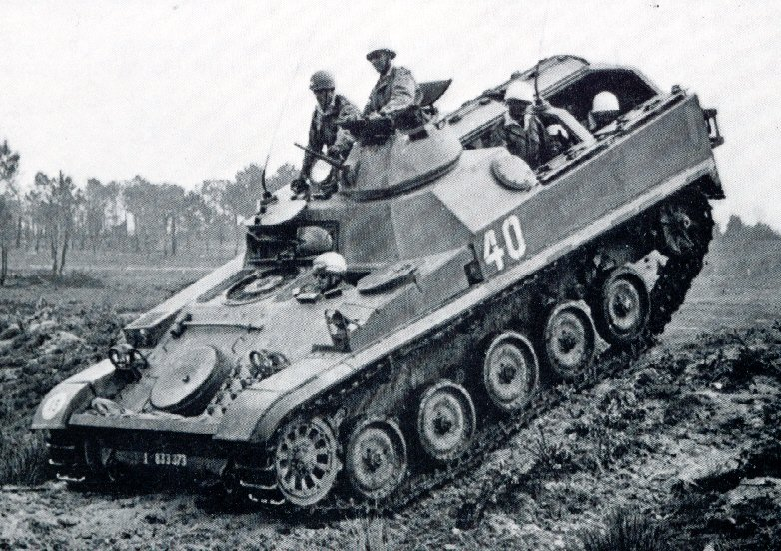
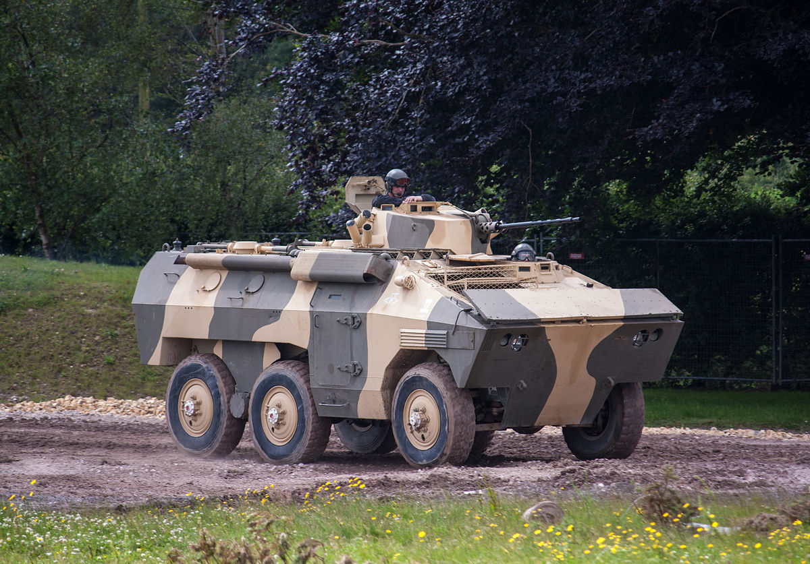
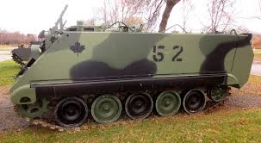
CAPÍTULO I. EL PROBLEMA
ANTECEDENTES
AMX 13. Diseño 1946 FR., producción 1952
En servicio desde 1971 ( 47 años)
ENGESA Diseño 1973 BR., producción 1978
En servicio desde 1983 ( 33 años)
APC- M113 Diseño 1957 USA, producción 1962
En servicio desde 1968 (50 años)

Slide 5
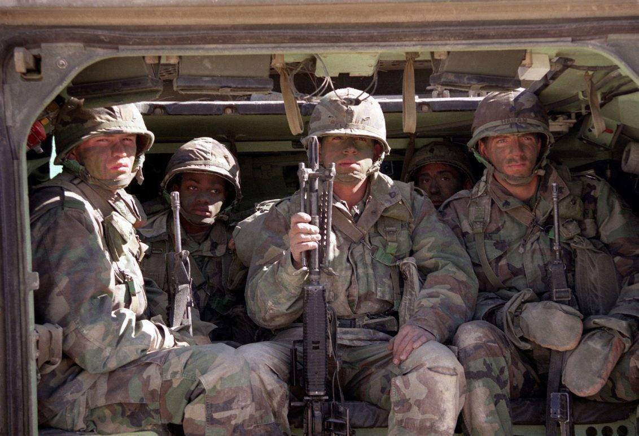
CAPÍTULO I. EL PROBLEMA
JUSTIFICACIÓN /IMPORTANCIA
NUEVAS AMENAZAS
PROBABLES ESCENARIOS DE ACTUACIÓN
Salvaguarda del Personal

Slide 6
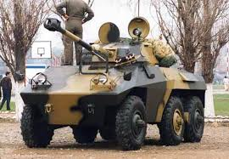
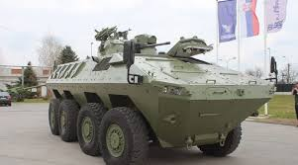
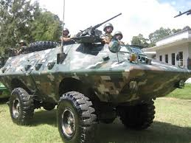
CAPÍTULO I. EL PROBLEMA
JUSTIFICACIÓN /IMPORTANCIA
Necesidad de Capacidades blindadas para varios propósitos
Generar una alternativa para desarrollar y/o adquirir una capacidad blindada acorde a la realidad del país
Carencia de Plataformas Modernas

Slide 7
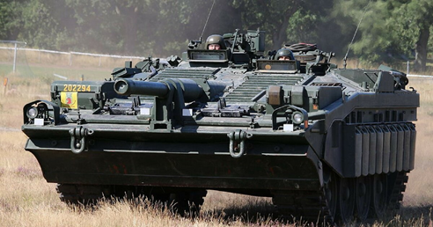
CAPÍTULO I. EL PROBLEMA
OBJETIVO GENERAL
Presentar un estudio mediante el cual se plantee alternativas viables para el desarrollo de los componentes de la capacidad blindada que contribuirá al cumplimiento de la misión dada a Fuerzas Armadas en la Constitución de la República.

Slide 8
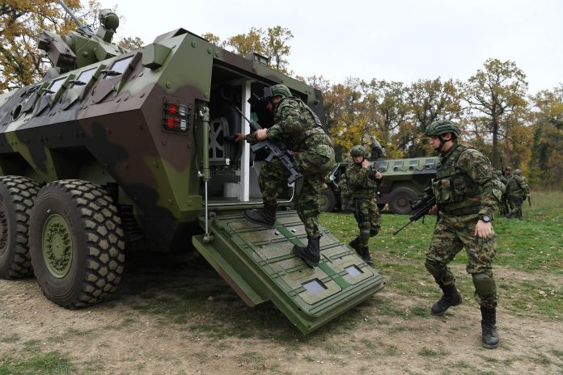
CAPÍTULO I. EL PROBLEMA
OBJETIVOS ESPECÍFICOS:
● Presentar información bibliográfica técnica que nos permita entender el desarrollo tecnológico y las actuales capacidades blindadas existentes.
● Recabar criterios valederos provenientes de expertos en seguridad y defensa, planteando interrogantes que integren las variables de la presente investigación.
● Plantear una alternativa viable que permita desarrollar la capacidad blindada y derive en proyectos acordes con una programación del gasto de defensa.

Slide 9
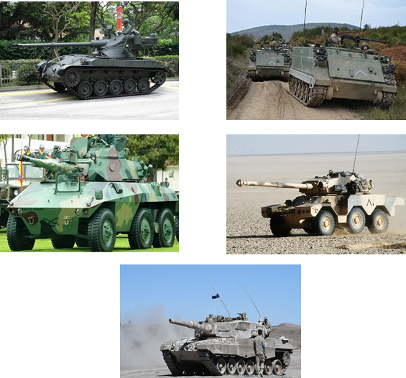
CAPÍTULO II. MARCO TEÓRICO
ANTECEDENTES INVESTIGATIVOS
Proyectos de mantenimiento, modernización o adquisición de material blindado:
Re motorización de material AMX-13 1993-1996 Sr. Mayo. Nelson Perugachi - Capt Yegor Mejía
Modernización de vehículos M113 APC (Empresa Sumil 2012, 50%)
Otros como mantenimiento ENGESA, adquisición PANHARD y LEOPARD, fabricación GALÁPAGO

Slide 10
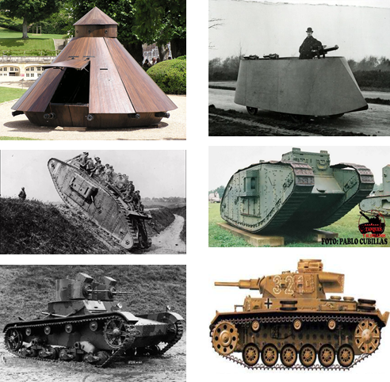
CAPÍTULO II. MARCO TEÓRICO
FUNDAMENTACIÓN TEÓRICA
EMPLEO DE BLINDADOS EN LA HISTORIA.
•Torres y Barreras móviles de Griegos y Asirios
•Revolución industrial
•I G.M Mark I (Ingleses)
•Mark VIII (Ingleses y Franceses)
•Vickers (Bolivia – Guerra del Chaco 1932)
•II G.M (Blitzkrieg – Alemania)

Slide 11
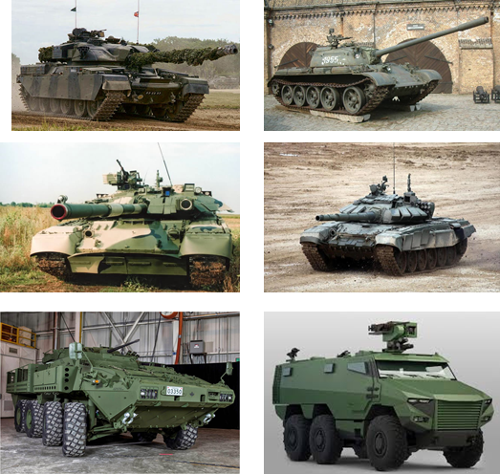
CAPÍTULO II. MARCO TEÓRICO
FUNDAMENTACIÓN TEÓRICA
EMPLEO DE BLINDADOS EN LA HISTORIA.
•Guerra Fría (Chieftain – Inglaterra, T-55 Soviético)
•Fin Guerra Fría Rusia y Ucrania vendían sus blindados (T-84, T-90)
•Vehículos blindados más ligeros
•Actualidad vehículos blindados multipropósitos

Slide 12
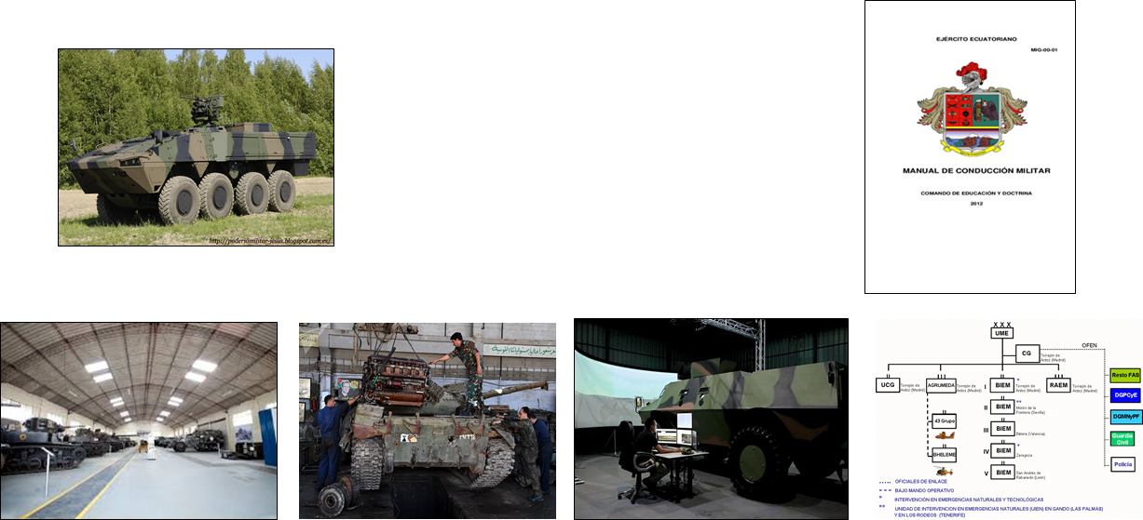
CAPÍTULO II. MARCO TEÓRICO
DESARROLLO DE UNA CAPACIDAD Y SUS COMPONENTES “MIRADO”

Slide 13
CAPÍTULO II. MARCO TEÓRICO

Slide 14
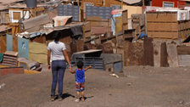
CAPÍTULO II. MARCO TEÓRICO

Slide 15
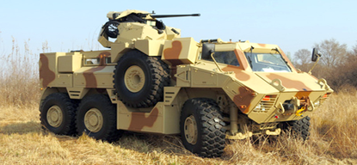
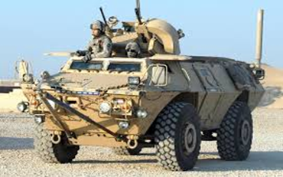
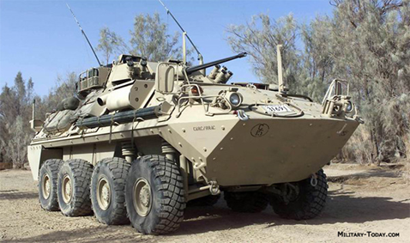
CAPÍTULO II. MARCO TEÓRICO
Guerra convencional
Vehículos resistentes a minas
Conflictos en los que intervienen blindados
Conflicto asimétrico
Para tareas de Seguridad Interna
Apoyo a organismos internacionales
No están diseñados para tomar parte de un combate directo, sino para llevar las tropas al campo de batalla con seguridad.
TBP (Transporte Blindado de Personal)
Armamento de calibre inferior a 20mm (o lanza granadas de 40mm) y blindaje ligero (ametralladoras)
Para reconocimiento
Tipos de Vehículos Multipropósito
Mayor poder de fuego y mejor protección blindada. Armados con cañones automáticos de 20 a 73mm, capacidad anticarro
VCI (Vehículo de combate de infantería)

Slide 16
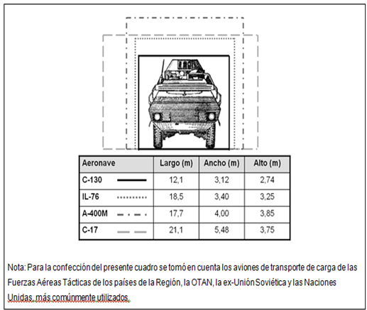
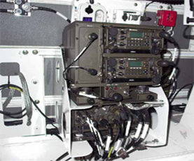
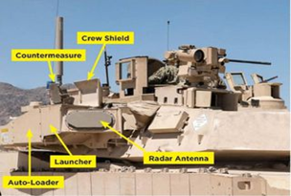
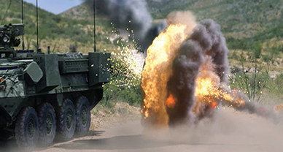
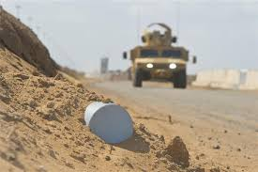
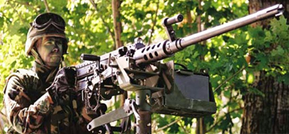
CAPÍTULO II. MARCO TEÓRICO
FACTORES PARA ESCOGER UN VEHÍCULO BLINDADO
Peso Máximo (Blindaje, presión sobre el suelo, capacidad para transporte)
Dimensiones externas (Reduce riesgo de ser impactado, impacto psicológico, capacidad para ser transportado)
Dimensiones Internas (Comodidad del Personal, equipo voluminoso)
Relación peso - potencia del motor
El tren de rodadura (Caminos rueda vs. campo través orugas)
Protección y blindaje (Peso del blindaje, Movilidad, protección de armas de pequeño y mediano calibre, ataques con explosivos: IEDs, minas, proyectiles A.T)
Sistemas de Protección activa (interceptar, confundir o destruir misiles enemigos)
Sistemas de Comunicación (Superposición de medios)
Sistemas de visión nocturna (Cámaras y sensores remotos)
Movilidad (Vehículos livianos TBP y VCI, factores: planta motriz, Autonomía, suspensión, peso-potencia)
Poder de Fuego (mínimo necesario para la misión, cero daño colateral, ametralladoras, lanza granadas, cañones)

Slide 17
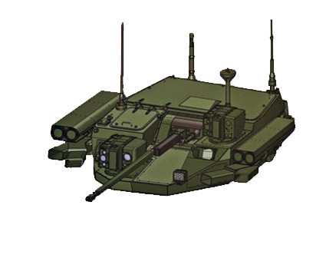
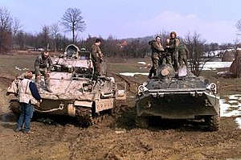
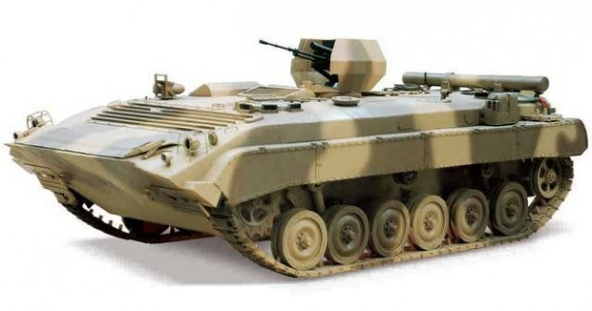
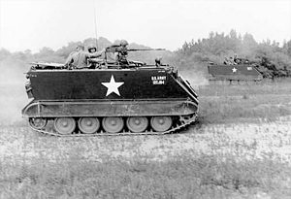
CAPÍTULO II. MARCO TEÓRICO
“Si el retorno obtenido por la institución, se midiera en horas de uso o kilómetros recorridos, los vehículos que han brindado un mayor retorno, son los que se compraron 0km. y con tecnología más moderna al momento de la adquisición.
Los vehículos nuevos son una mejor inversión a largo plazo ya que su vida útil va a ser más larga y porque tendrán un mejor rendimiento al momento de cumplir las misiones, ya que poseen un sinnúmero de adelantos que van a reducir costos y salvar vidas. Su construcción generalmente es realizada con los mayores estándares actuales de ingeniería y materiales modernos y tienen la posibilidad de irse innovando y modificando con el tiempo.” (Frachelle, 2008)
Usados que se venden como están
Usados que se venden luego de reparaciones menores
TBPs Y VCIs DISPONIBLES EN EL MERCADO
Reparaciones mayores (overhaul como de fábrica)
Luego de modernizar todos sus sistemas (upgrade)
Nuevos de Paquete

Slide 18
Sistema de variables.
VARIABLES | INDICADORES | VALORES FINALES | TIPO DE VARIABLE
Adquisición de capacidades blindadas | (Multidimencional) Material Infraestructura Recursos Adiestramiento Doctrina Organización | GRADO DE ALISTAMIENTO OPERACIONAL | Dependiente Objetiva- Ordinal
Escenario | Seguridad | Interno /Externo | Independiente Subjetiva-ordinal
Nuevas misiones | Capacidad de respuesta. | Eficiencia del servicio (Seguridad y Defensa). | Independiente Subjetiva-nominal
Misión Fundamental | Porcentaje de aceptación a la Gestión de FF.AA | Nivel de Credibilidad de la población. | Independiente Objetiva-nominal
Realidad Económica | (Multidimencional) PIB PNB TASA DE EMPLEO RENTA NACIONAL | Presupuesto asignado a FF.AA | independiente Objetiva-ordinal

Slide 19
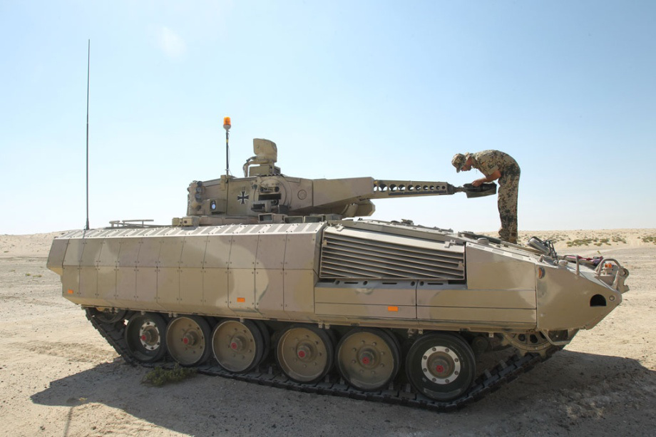
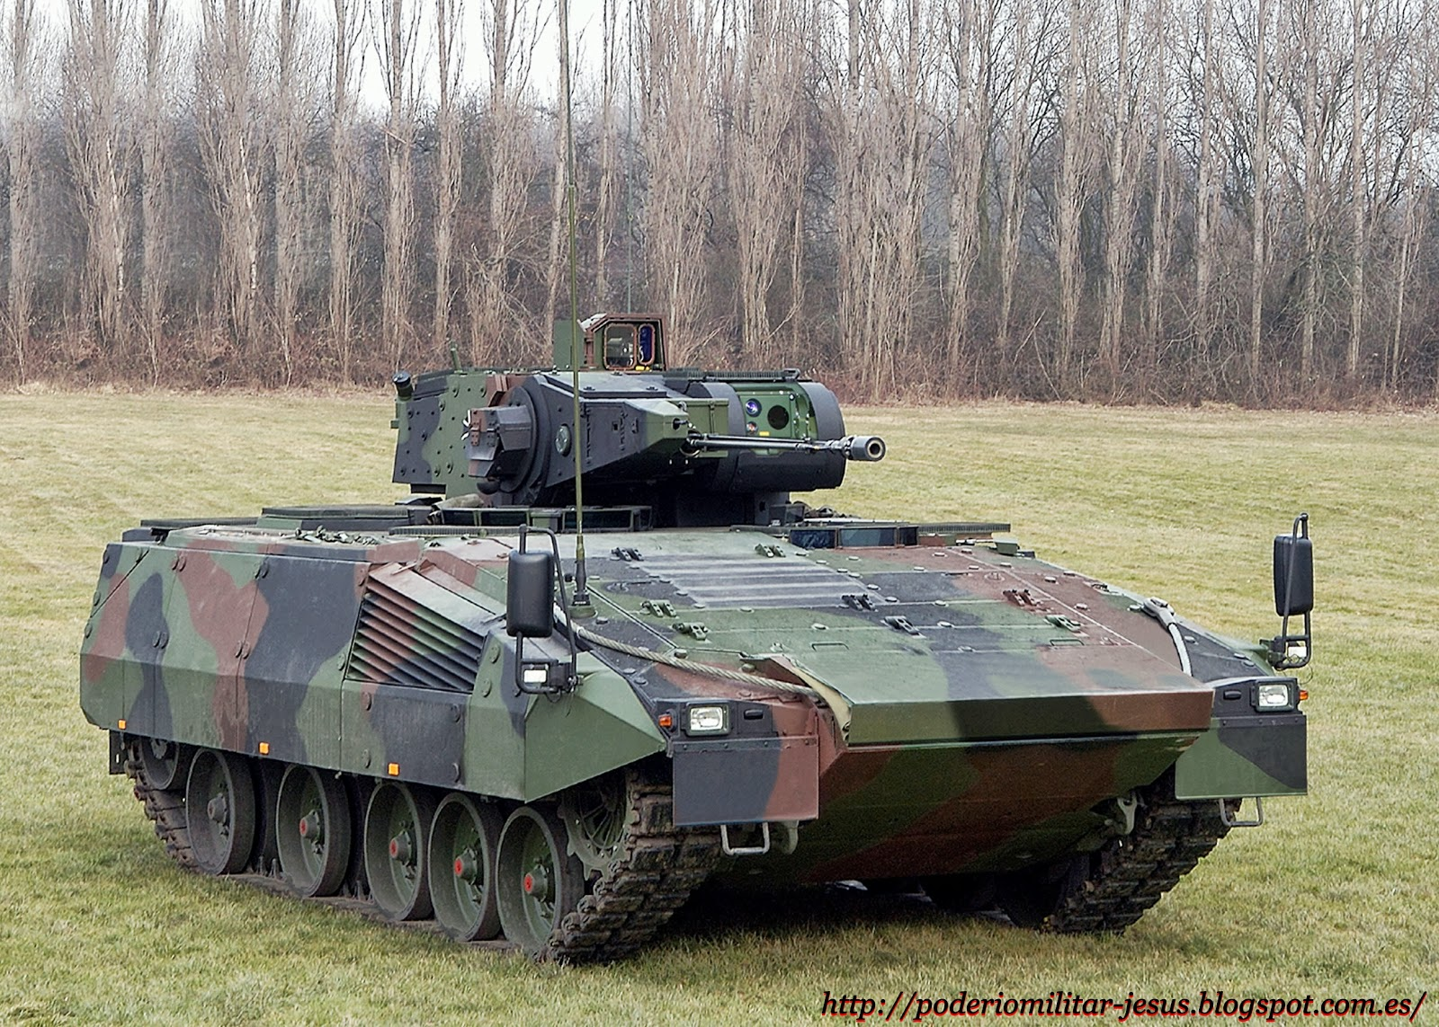
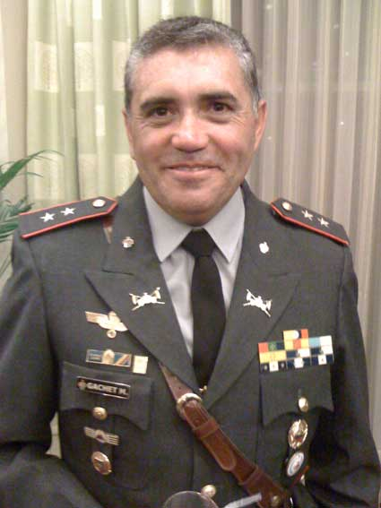
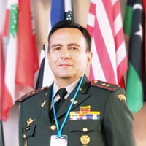
CAPÍTULO III. METODOLOGÍA DE LA INVESTIGACIÓN
DISEÑO
Desde los parámetros de capacidad MIRADO
MODALIDAD
Bibliográfica
Entrevista a expertos
EXPERTOS SEGURIDAD Y DEFENSA
Grab. Jhon Oñate
Crnl. E.M.C Danilo Gachet
Crnl. E.M Ignacio Fiallo
TIPO
Aplicativo / descriptiva
De campo
Puma (vehículo Blindado) VCI Alemán

Slide 20
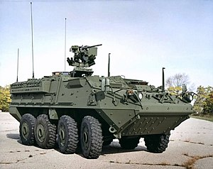
CAPÍTULO IV.ANÁLISIS E INTERPRETACIÓN
BIBLIOGRÁFICA
Desarrollo de capacidades / Seguridad y Defensa
Activa participación Internacional
Acceso a la preparación en seguridad y defensa
Las fuerzas deben ser reducidas, altamente móviles y fácilmente desplegables (multipropósito)
Reducción de consumo de combustibles (plataformas modernas)
Dimensiones (C-130) - Volumen interno 10 m3 - peso 35 Ton
Protección blindada nivel 3 STANANG 4569 y NIVEL 2a y 2b para cargas explosivas.
Tren de rodamiento 6x6 / 8x8
Sistemas de armas
Repuestos básicos en el mercado.
Fuente:https://es.wikipedia.org/wiki/Stryker

Slide 21
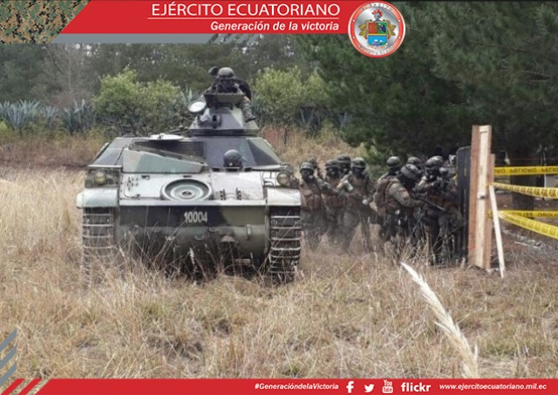
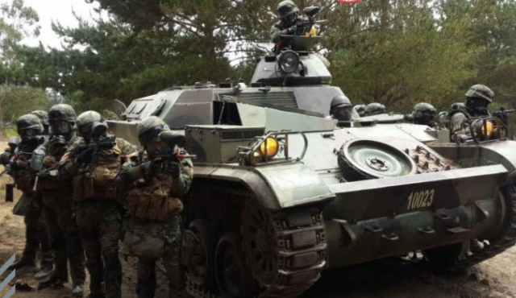
CAPÍTULO IV.ANÁLISIS E INTERPRETACIÓN
ÁREAS CONSULTADAS A EXPERTOS (ENTREVISTA)
Demanda de la sociedad a sus FF.AA.- Fuerzas versátiles, móviles y flexibles.
Modo de empleo en escenarios de ámbito interno.
Necesidades de Infraestructura, logística, entrenamiento, organización y recursos - el humano técnico.
Creación de doctrina
Misiones de paz utilidad.
Modernizar o adquirir
Fuente: http://www.ejercitoecuatoriano.mil.ec/2017/08/23/e-i-e-realiza-instruccion-para-operaciones-en-areas-urbanas/

Slide 22
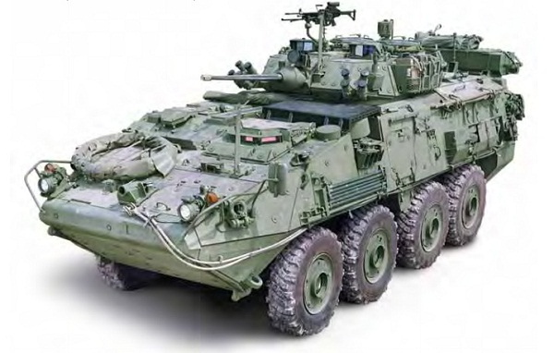
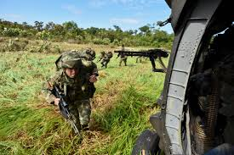
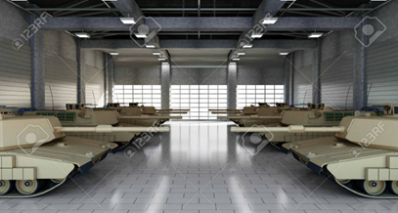
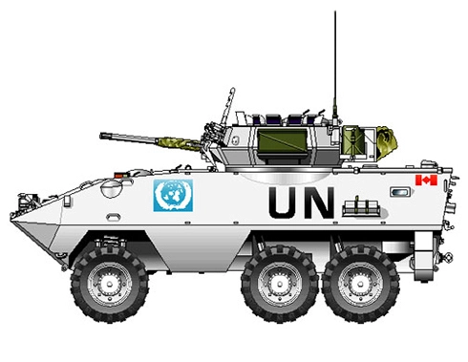
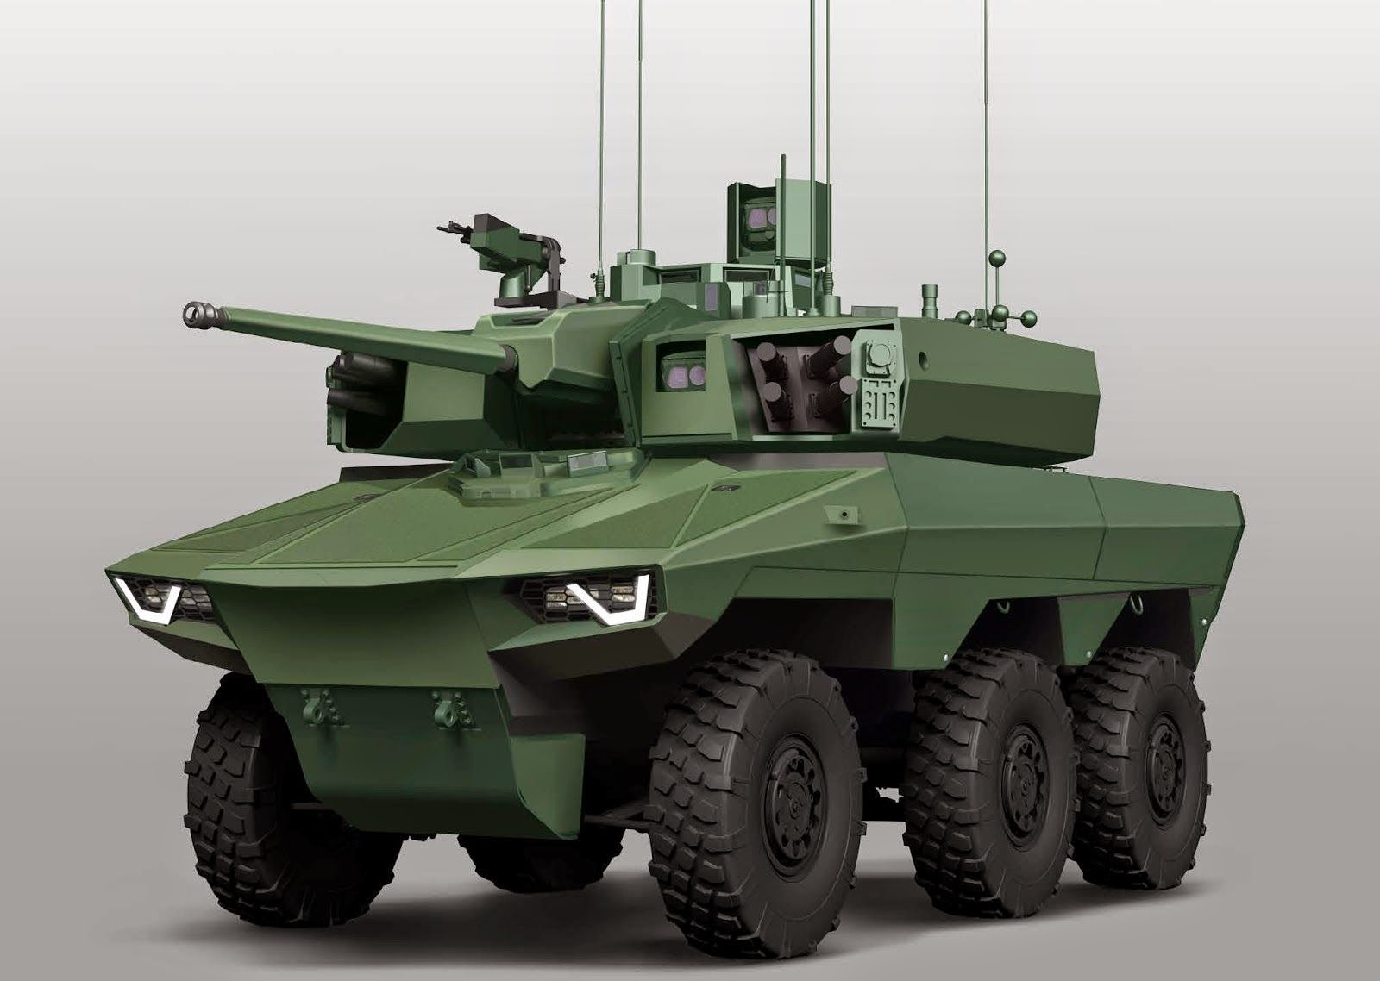
CAPÍTULO V.
CONCLUSIONES Y RECOMENDACIONES
INTERROGANTE | CONCLUSIÓN / RECOMENDACIÓN
DEMANDA DEL ESTADO | CONSTITUCIONAL SEGURIDAD INTEGRAL ( NO SEGURITIZAR)
EMPLEO ACTUAL | ENTRENAMIENTO Y PREPARACIÓN PARA LA DEFENSA APOYO A LA GESTIÓN DE RIESGO
INFRAESTRUCTURA | MODERNIZAR LA EXISTENTE, TALLERES MÓVILES
DOCTRINA | ACTUALIZAR A EMPLEO DE ELEMENTOS DE MANIOBRA
PARTICIPACIÓN EN MISIONES DE PAZ | ENTRENAMIENTO
MODERNIZAR O ADQUIRIR | MODERNIZAR MAYOR GASTO / PROYECCIÓN EN EL TIEMPO / BÚSQUEDA DE COYUNTURAS INTERNACIONALES CONVENIENTES

Slide 23
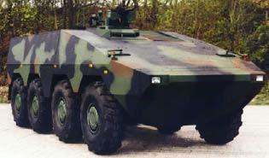
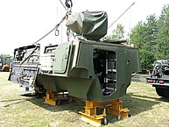
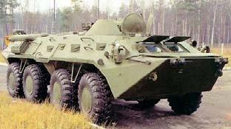
CAPÍTULO VI.PROPUESTA
Nº | Marca | Modelo | Rodamiento | Versiones | Observaciones
1 | Artec International | Boxer MRAV | 8x8 | TBP, VCI, Ambulancia, Vehículo de carga, Ingenieros y Puesto de Mando | Alemania y Holanda. Se trata de un vehículo que tiene una tripulación de 11 (3+8) en la versión TBP. Sus dimensiones de LxAxH son 7.88x2.99x2.37m, un peso descargado de 25.2Ton y 33Ton, en orden de combate. APROX. 5’400.000,00
2 | Arzamas Machinery Plant | BTR-80 | 8x8 | TBP; Ambulancia, VCI y Puesto de Mando. | Rusia, Afganistán, Argelia, Bangladesh, Bielorrusia, Estonia, Georgia, Hungría, Irak, Rumania, Ukrania, y otros. Se trata de un vehículo que tiene una tripulación de 10 (3+7) en la versión TBP. Sus dimensiones de LxAxH son 7.65x2.90x2.35m, y tiene un peso en orden de combate de 13.6Ton (lo que denota su bajo nivel de protección blindada). APROX 1´300.000,00

Slide 24
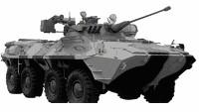
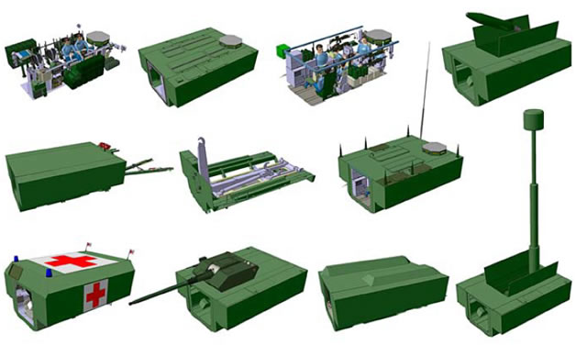
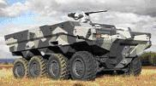
CAPÍTULO VI.PROPUESTA
3 | Arzamas Machinery Plant | BTR-90 | 8x8 | VCI | Seleccionado por la Fed. Rusa. Se trata de un vehículo que tiene una tripulación de 10 (3+7) en la versión TBP. Sus dimensiones de LxAxH son 7.64x3.20x2.98m, y tiene un peso en orden de combate de 20.9Ton. APROX 1´500.000,00
4 | BAE System Hangglundgs | SEP | 6x6 y 8x8 | TBP; Ambulancia, VCI y Puesto de Mando. | Futura familia de vehículos 6x6 y 8x8 de Suecia. Vehículos con tecnología de punta y muy alto grado de fiabilidad entre versiones. Se trata de un vehículo que tiene una tripulación de 10 (3+7) en la versión VCI. Sus dimensiones de LxAxH son 7.64x3.20x2.98m, y tiene un peso en orden de combate de 20.9Ton. APROX 2´500.000

Slide 25
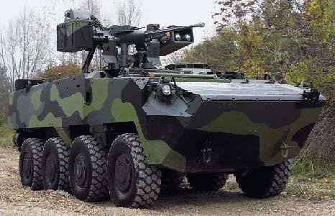
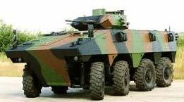
CAPÍTULO VI.PROPUESTA
5 | Daimler Steyr Puch | Pandur y Pandur II | 6x6 y 8x8 | TBP; Ambulancia, VCI y Puesto de Mando. | Austria: Seleccionado como ganador en las licitaciones de la República Checa, Portugal, Croacia, entre otros. Se trata de un vehículo que tiene una tripulación de 14 (2+12) en la versión VCI 8x8. Sus dimensiones de LxAxH son 7.02x2.67x1.85m, y tiene un peso en orden de combate de 22Ton. APROX 3’138.500,00
6 | Giat / Renault | VBCI | 8x8 | VCI y Puesto de Mando. | Francia: Seleccionado para ser producido para Francia. Se trata de un vehículo que tiene una tripulación de 11 (2+9) en la versión TBP. Sus dimensiones de LxAxH son 7.60x2.98x2.20m, y tiene un peso en orden de combate de 23.3Ton. APROX 3’128.000,00

Slide 26
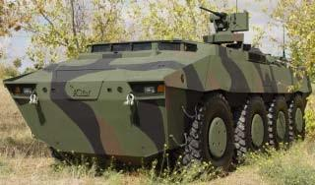
CAPÍTULO VI.PROPUESTA
7 | GPV y FNSS | Pars | 4x4, 6x6, 8x8, 10x10 | TBP; Ambulancia, VCI y Puesto de Mando. | Turquía: Se trata de un vehículo que tiene una tripulación de 14 (2+12) en la versión VCI. Sus dimensiones de LxAxH son 7.96x2.70x2.17m, y tiene un peso descargado de 16Ton y en orden de combate de 24.5Ton. APROX 3’000.000,00
8 | Mowag | Piranha III, IIIC, IIIH y IV | 8x8 | TBP; Ambulancia, VCI y Puesto de Mando. | Suiza: Seleccionado como ganador en las licitaciones de Brasil (Infantería de Marina), Canadá, Dinamarca, España (Infantería de Marina), Estados Unidos (Stryker), Rumania, Suiza, entre otros. Se trata de un vehículo que tiene una tripulación de 9 (3+6) en la versión VCI. Sus dimensiones de LxAxH son 6.98x2.70x2.80m, y tiene un peso en orden de combate de 17Ton (lo que denota su bajo nivel de protección blindada). APROX 3’200.000,000

Slide 27
CAPÍTULO VI.PROPUESTA
9 | Patria | AMV | 8x8 y 6x6 | TBP, VCI (30mm y 100), Porta mortero (bitubo 120mm), Artillería AA (35mm), Ambulancia y Puesto de Mando. | Finlandia: Seleccionado como ganador en las licitaciones de la Polonia, Sud África, Croacia, Emiratos Árabes Unidos, Eslovenia, Finlandia, Macedonia, República Checa, Eslovenia, entre otros. Posiblemente sea elegido por el Ejército de Brasil. Se trata de un vehículo que tiene una tripulación de 13 (3+10) en la versión VCI 8x8. Sus dimensiones de LxAxH son 7.70x2.80x2.30m, y tiene un peso descargado de 16Ton y en orden de combate de 26Ton. 2´500.000,00

Slide 28
GRACIAS

